Slide 1
Metin Madenciliği
POSTagging, Name Entity Recognation, Vec2Word

Slide 2
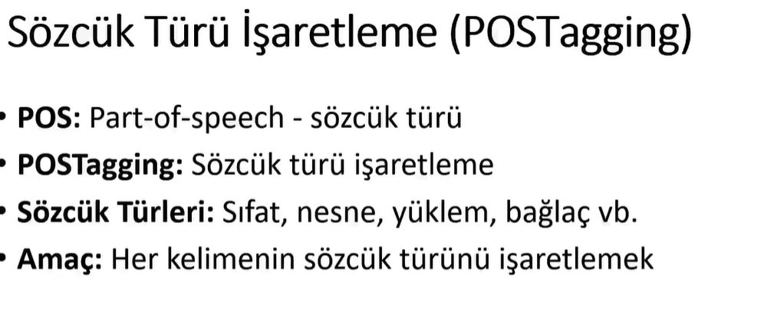

Slide 3
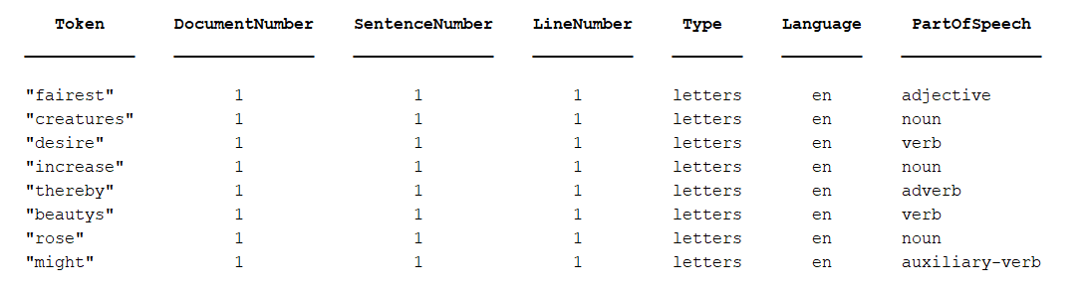
addPartOfSpeechDetails Komutu Kelime Türü Belirtme
clear all;
dosya = "sonnetsPreprocessed.txt";
str = extractFileText(dosya);
textData = split(str,newline);
tokenlar = tokenizedDocument(textData);
tokenlar = addPartOfSpeechDetails(tokenlar);
token_ayrinti = tokenDetails(tokenlar);
head(token_ayrinti)

Slide 4
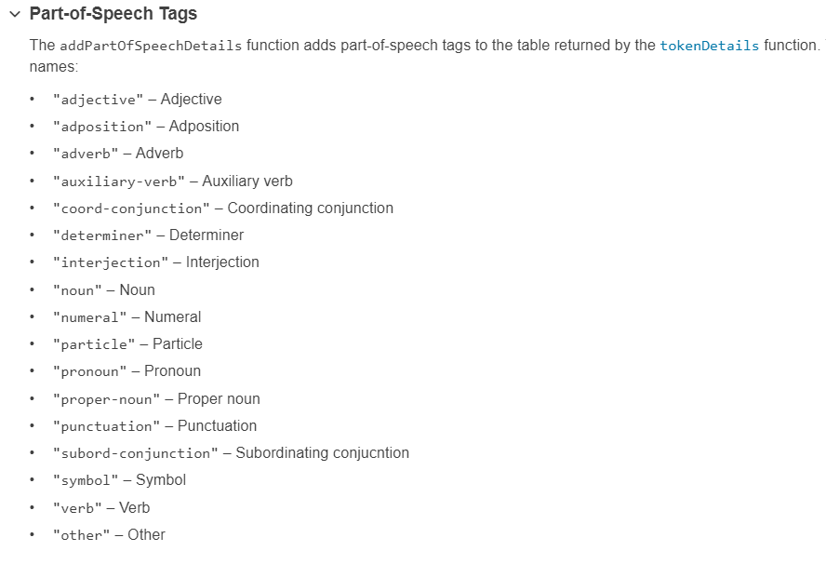

Slide 5
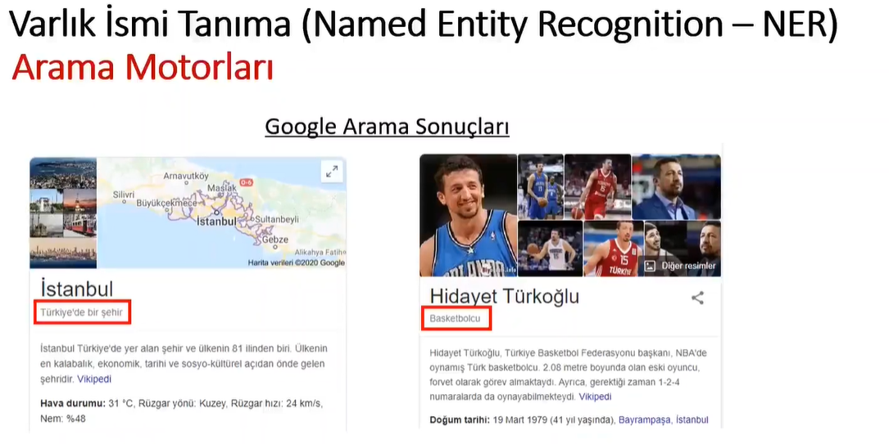

Slide 6
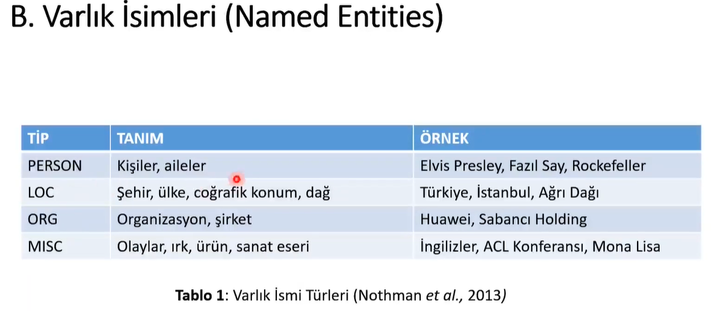
Notes:
Cümle içindeki isim tamlamalarına bakarak varlığı tahmin etme.

Slide 7
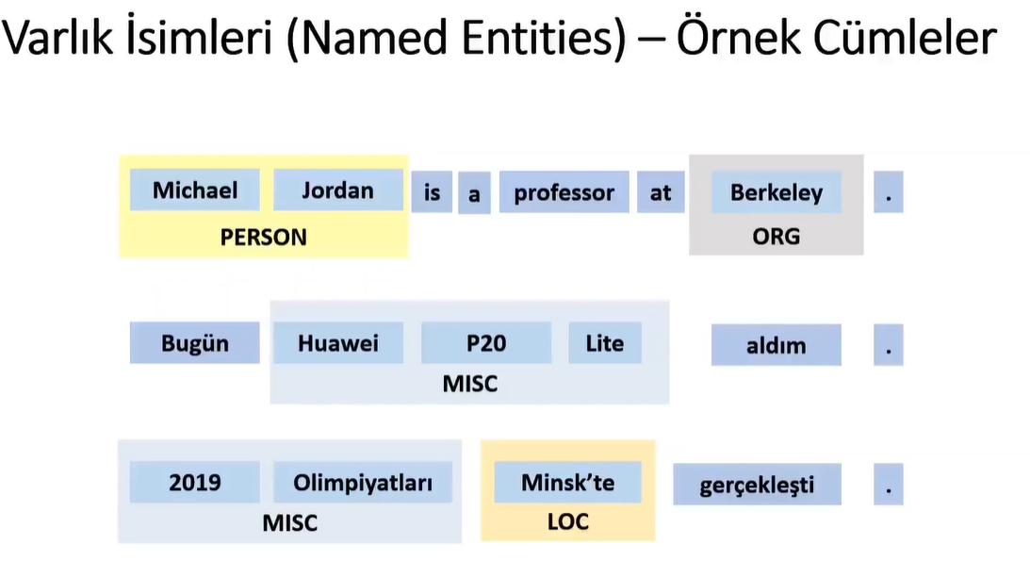

Slide 8
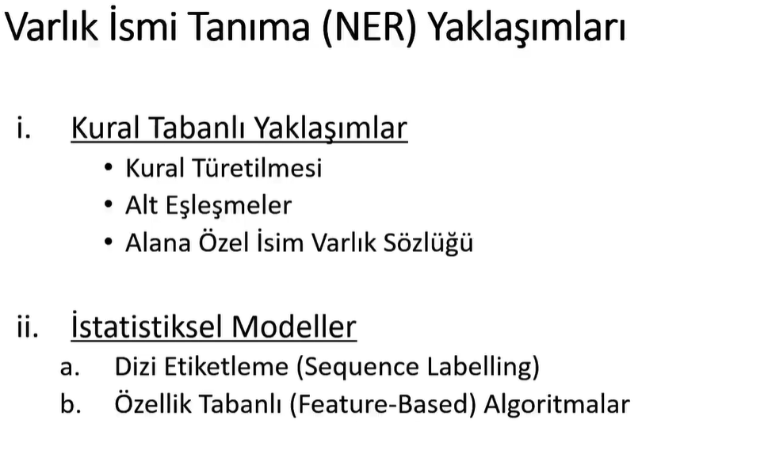

Slide 9
Word2Vec Nedir
Doğal dil işleme çalışmaları, büyük veri kavramına paralel olarak metin verilerinin artmasıyla birlikte son dönemlerde daha da önemli hale gelmiş yapılan çalışmalar ile oldukça popüler olmuştur. Metin sınıflandırma, duygu analizi, makine diline çeviri, bilginin çıkarılması, özetleme, soru-cevap sistemlerinin geliştirilmesi gibi çalışma alanlarında doğal dil işleme teknikleri kullanılmaktadır.
Metin sınıflandırma problemi, doğal dil işleme alanında en çok üzerinde durulan çalışmalardan biridir. Başta İngilizce olmak üzere bir çok dünya dilinde metin verileri ile çeşitli çalışmalar yapılmaktadır fakat Türkçe dili için bu sayı yetersizdir.
Word2Vec, kelime temsil (word embedding) yöntemidir. Peki kelime temsil yöntemi nedir?

Slide 10
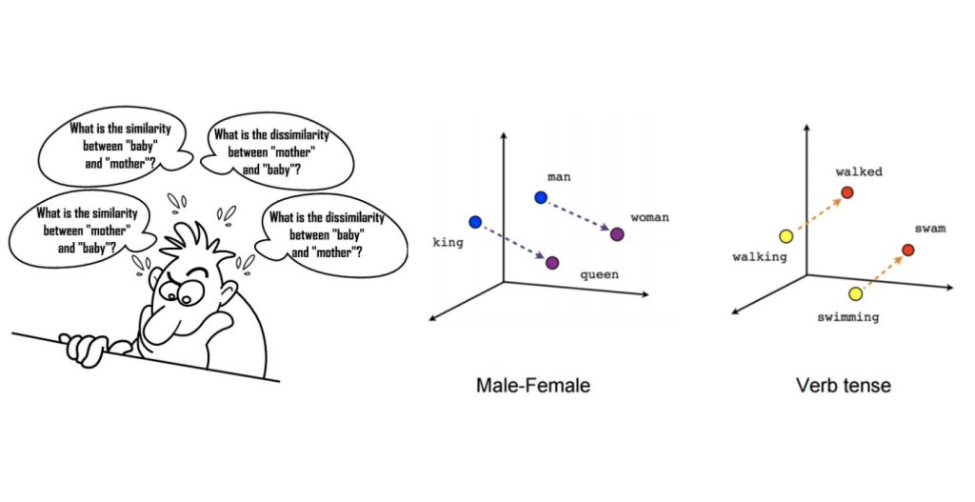

Slide 11
Kelime Temsil (Word Embedding) : Metin verisi üzerinde çalışabilmek için öncelikle veriyi makinenin anlayacağı hale getirmemiz gerekiyor, işte burada kelime temsil (word embedding) yöntemleri devreye giriyor. Kelime temsil yöntemleri bir dil modelleme tekniğidir, sözcükleri veya cümleleri sayısallaştırıp birer vektör haline getiriyor böylelikle veri vektör uzayında temsil ediliyor.
Kelime temsil (word embedding)’i yapay sinir ağları, olasılık modelleri vb. gibi yöntemler kullanılarak üretilebilir.
Word2Vec; tahmin tabanlı (prediction-based) kelime temsil yöntemi olup, 2013 yılında Google araştırmacısı Thomas Mikolov ve ekip arkadaşları ile birlikte temelinde yapay sinir ağı ile iki farklı model kullanarak kelimelerin eğitilmesi amaçlanıp geliştirilmiştir.
Word2Vec’in kullandığı iki model CBOW(Continuous Bag of Words) ve Skip-Gram Model’dir. Bu iki modelin mimarisini inceleyecek olursak:
Continuous Bag of Words: CBOW modelinde pencere boyutu merkezinde olmayan kelimeler girdi olarak alınıp, merkezinde olan kelimeler çıktı olarak tahmin edilmeye çalışılmaktadır. Bu durum aşağıdaki şekilde gösterilmeye çalışılmıştır. Burada w(t) ile gösterilen değer, cümlenin merkezinde bulunan ve tahmin edilmek istenen çıktı değeri iken, w(t-2)…..w(t+2) ile gösterilen değerler ise tercih edilen pencere boyutuna göre merkezde olmayan çıktı değerleridir.

Slide 12
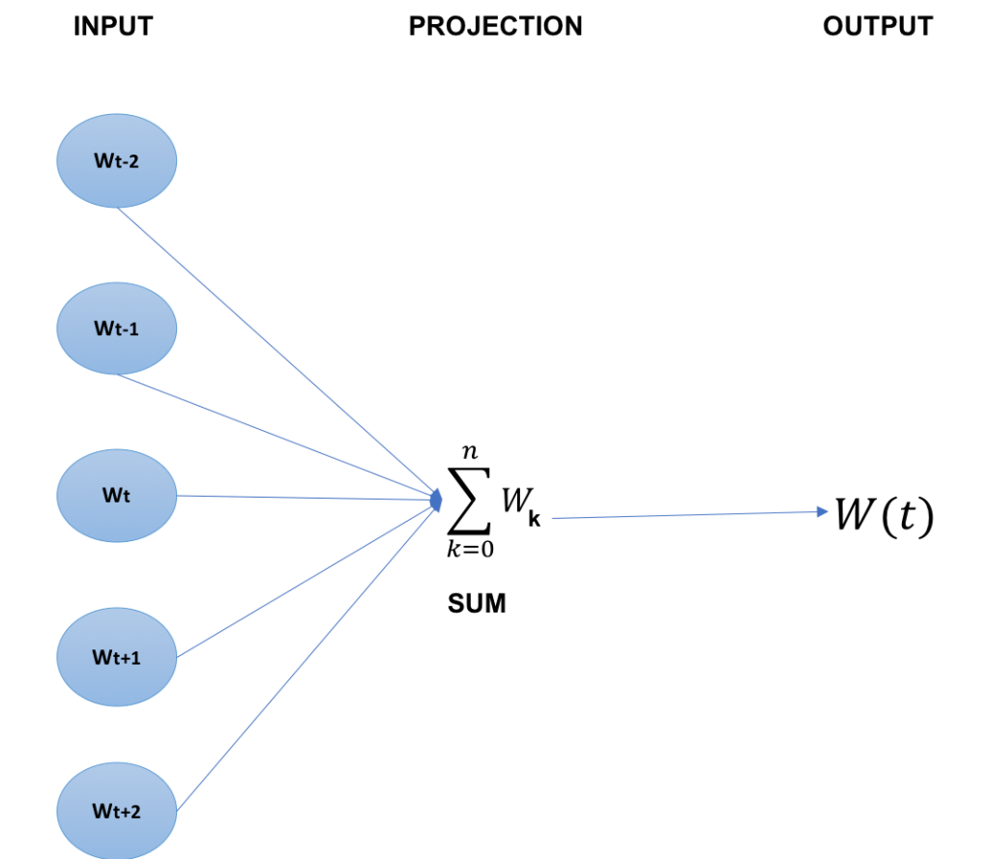

Slide 13
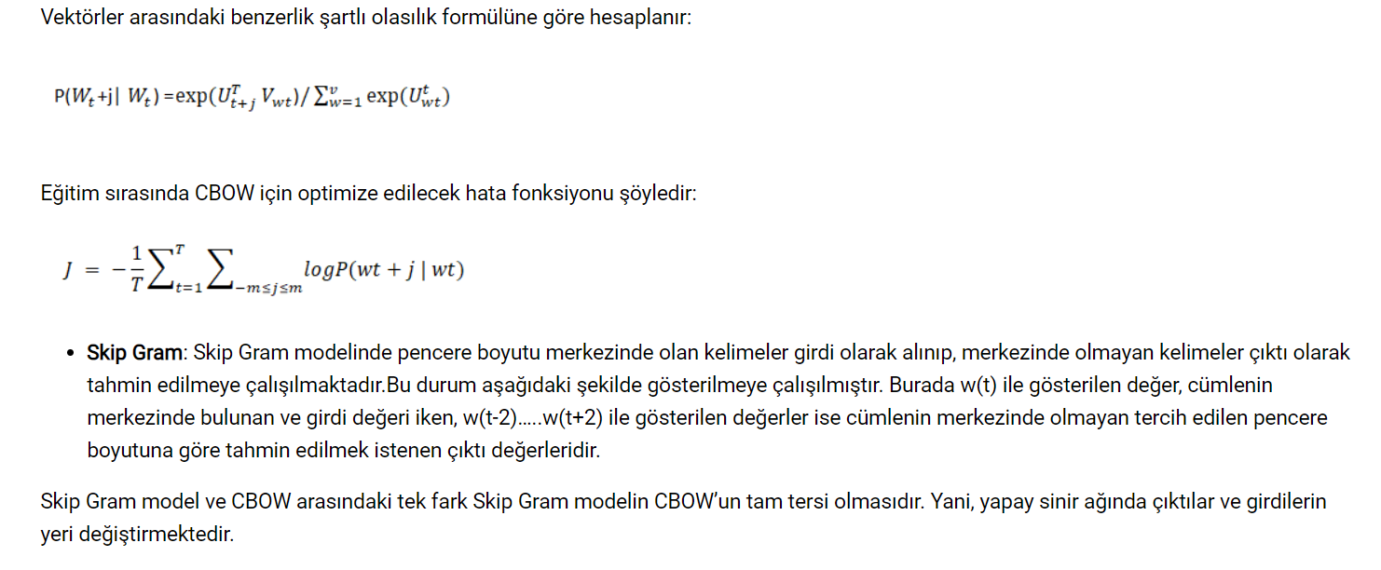

Slide 14
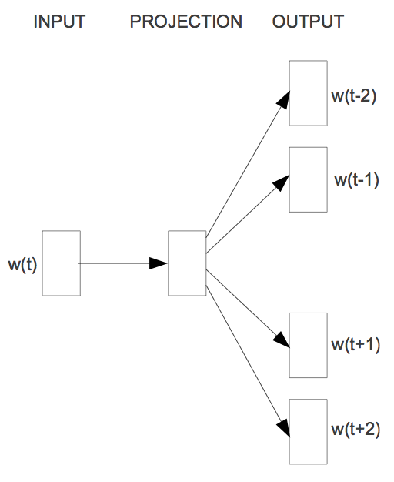

Slide 15
Matlab Uygulama
clear all;
emb = fastTextWordEmbedding %16 milyon kelime gömülmesi
italy = word2vec(emb,"Italy"); % Italy, Rome ve Prais kelimeleri haritalanýr
rome = word2vec(emb,"Rome");
paris = word2vec(emb,"Paris");
word = vec2word(emb,italy - rome + paris) % Bu kelimelere göre oluþturulan kelime
%Sonuç France olacaktýr

Slide 16
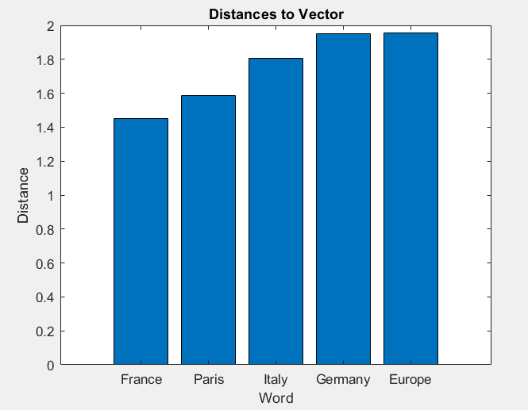
Kelime Vektörüne en yakın Kelime
emb = fastTextWordEmbedding;
italy = word2vec(emb,"Italy");
rome = word2vec(emb,"Rome");
paris = word2vec(emb,"Paris");
k = 5;
M = italy - rome + paris;
[words,dist] = vec2word(emb,M,k,'Distance','euclidean');
figure;
bar(dist)
xticklabels(words)
xlabel("Word")
ylabel("Distance")
title("Distances to Vector")

Slide 17
word2ind ve ind2word Komutları
Bir kelime çantası içinden belirtilen kelimelerin indexsi veya indeksi verilmiş olan kelimelere ulaşılmasını sağlayan komutlar
filename = "sonnetsPreprocessed.txt";
str = extractFileText(filename);
textData = split(str,newline);
documents = tokenizedDocument(textData);
documents(1:10)
enc = wordEncoding(documents)
words = ["rose" "love" "beauty"];
idx = word2ind(enc,words)
idx = [1 3 5];
words = ind2word(enc,idx)

